Slide 1
Sigurnost i suradnja na mreži
Gabriel. ,Marko.S i Domagoj.B

Slide 2
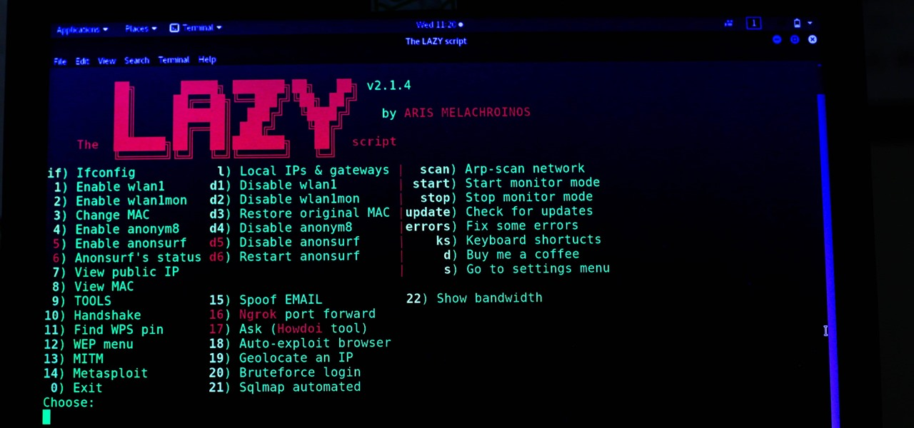
Prepoznati i opisati problem online prevare te krađe identiteta
Jedan od oblika krađe identiteta. To obuhvaća krađu osobnih podatataka, adresu, brojeva bankovnih kartica itd.
Kako bi se mi zaštitili od krađe identiteta moramo oprezno paziti kome šaljemo/dijelimo naše osobne podatke.

Slide 3
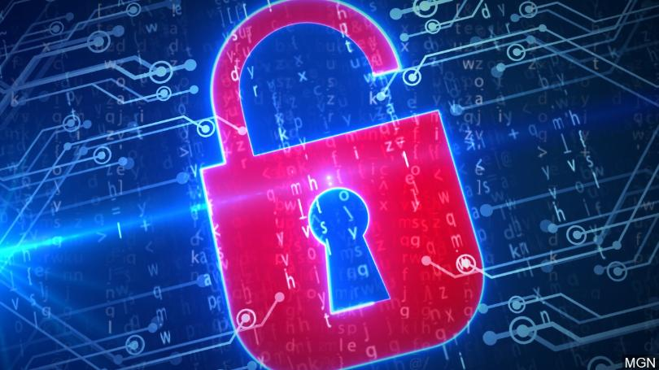
Zaštita korisničkoga računa (pozitivnim i negativnim, stvarati dobre zaporke, uključivanje dodatnih postavki zaštite, dvostruku autentifikacija)
Moramo staviti dobru lozinku, paziti kome dijelimo osobne podatke itd.
Mogućnost je da nam netko uđe u naše stranice,pronađe osobne podatke itd.

Slide 4
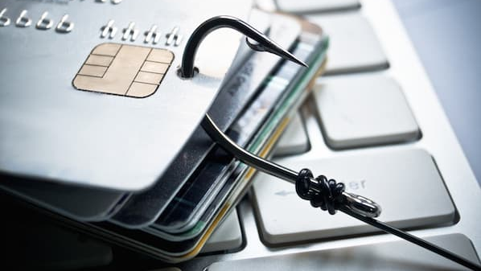
Napisati o primjerima prevara elektroničkom poštom, phishing, lažne humanitarne akcije, lažne stranice banaka, rizici online kupovine
Rizik je kupovati online stvari pogotovo ako su cijene niže nego što trebaju biti.
Risik lažnih humanitarne akcije su da ljudi kupovaju neke nebitne stvari sa velikom cijenom, I trošnja novaca.
Risik lažne banke na stranicame su mogućnost da neko klikne na te stranice i daju osobne podatke i daju broj svojih kartica I da ih ti koji drže lažne banke pokradu
Rizici online kupovine su da im ne dostave stvar koju su naručili nego nešto drugo naprimjer čaša ili tako nešto jeftino.

Slide 5
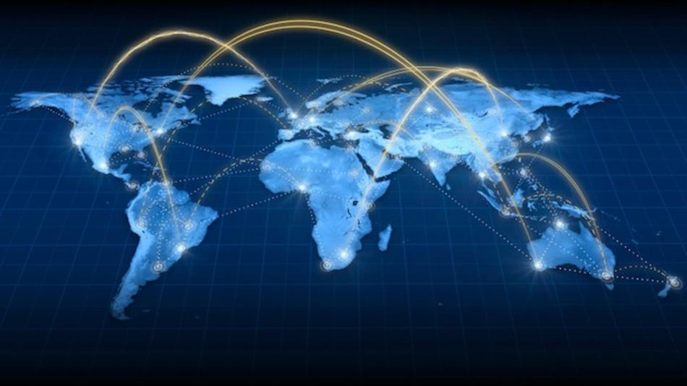
Navesti pravila dobroga ponašanja na internetu
-ne slati negative komentare na društvenim mrežama

